Slide 1



UNIVERSIDADE FEDERAL DA BAHIA
FACULDADE DE ARQUITETURA
CURSO DE GRADUAÇÃO NOTURNO
ARQUITETURA E URBANISMO
Topografia e Implantação
OFICINA DE PROJETO 2 2023.1 - E1
Professores
Fernando Ferraz Ribeiro / Natalie Johanna Groetelaars
Monitor
João Lucas da Silva Madeira Sobral

Slide 2
INTRODUÇÃO

Slide 3
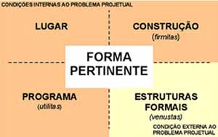
INTENÇÃO PLÁSTICA
PREMISSAS CONDICIONANTES
PROJETO
APLICAÇÃO
CONDIÇÕES INTERNAS
+
CONDIÇÕES EXTERNAS
estruturas formais
programa, lugar e construção
programa, lugar e construção: estimulantes da forma, pela sua presença constante, com maior ou menor intensidade, na origem e no desenvolvimento do processo projetual.
estruturas formais: princípio ordenador segundo o qual uma série de elementos, governados por relações precisas, adquirem uma determinada estrutura

Slide 4
Definições

Slide 5
Geodésia:
Técnica de medição e divisão de terras. Modernamente, esse campo de conhecimento passou a incluir o estudo do campo gravitacional terrestre e da superfície oceânica.
Leva em conta a curvatura da terra
Topografia:
Ciência que estuda as características na superfície de algum território - tais como: relevo, declínio ou outro acidente geográfico.
Não leva em conta a curvatura da terra. Pode ser aplicada em dimensões inferiores à 30 km
Cartografia:
A cartografia é a área do conhecimento que estuda, analisa e produz plantas, mapas, cartogramas e todos os tipos de representações gráficas do espaço. Assim, esse conjunto de técnicas científicas e até artísticas busca elaborar documentos que representem, de forma reduzida, as características de uma determinada localidade.

Slide 6
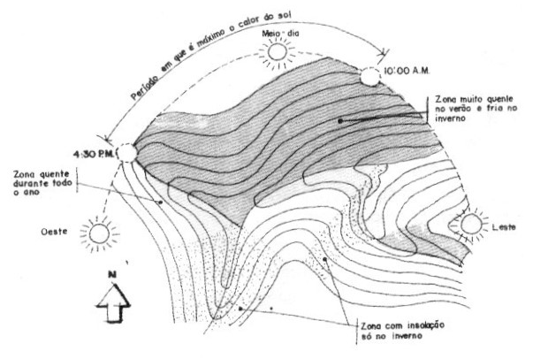
Fonte: MASCARÓ,J.L. LOTEAMENTOS URBANOS MASQUATRO EDITORA PORTO ALEGRE 2005

Slide 7
CURVAS DE NÍVEL

Slide 8
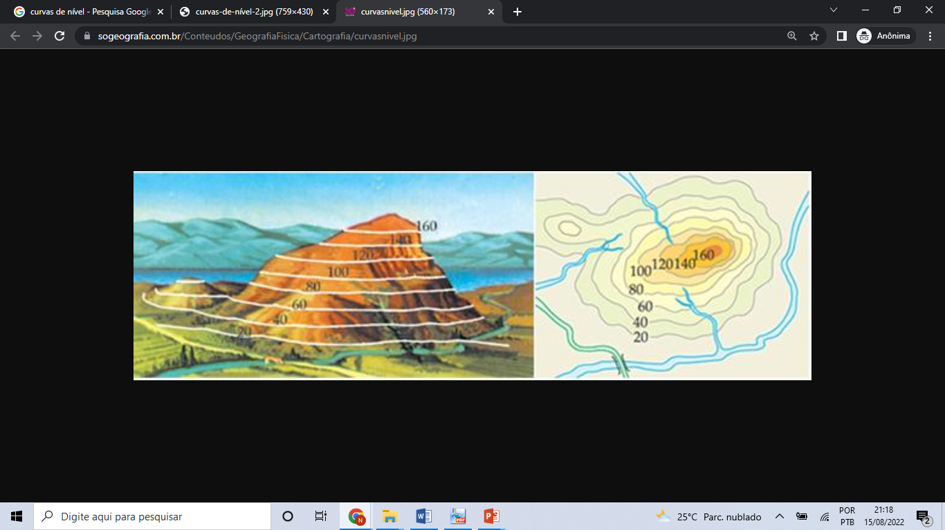

CURVAS DE NÍVEL
Conceituação
Linhas formada a partir da interseção de um plano horizontal com a superfície do terreno.
Os planos horizontais de interseção são sempre paralelos e equidistantes.
Notes:
https://www.sogeografia.com.br/Conteudos/GeografiaFisica/Cartografia/curvasnivel.jpg
<número>

Slide 9
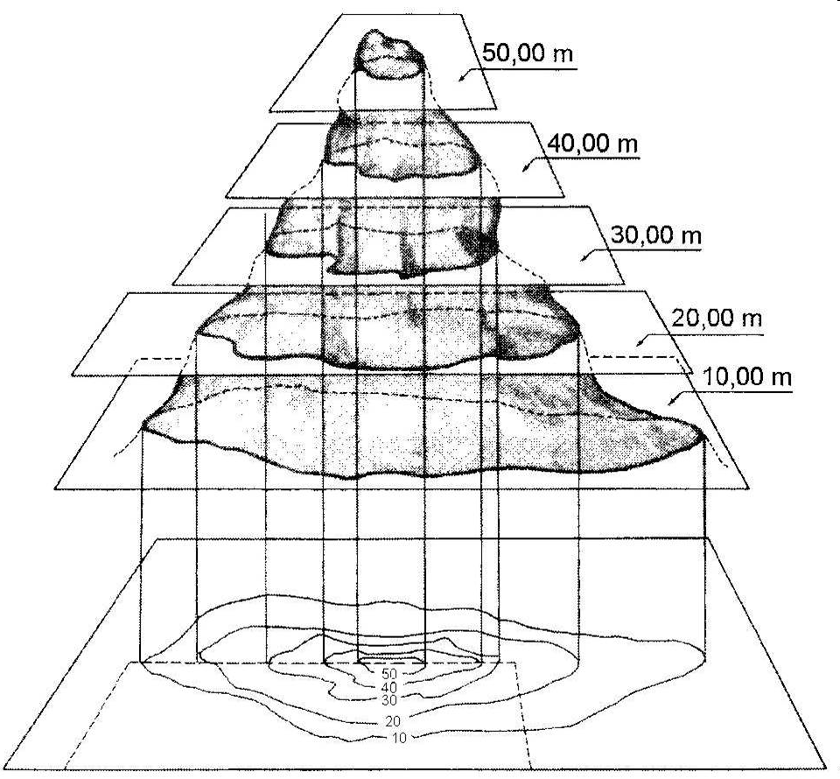
CURVAS DE NÍVEL
Conceituação

Slide 10
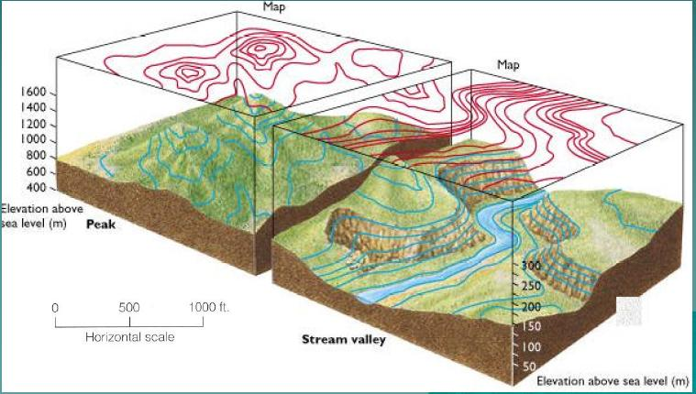
CURVAS DE NÍVEL
Conceituação

Slide 11
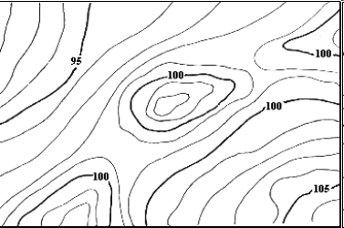
CURVAS DE NÍVEL
Classificação
As curvas de nível são classificadas em:
mestras: todas as curvas múltiplas de 5 ou 10 metros, representadas por traços mais espessos e são todas cotadas.
intermediárias: todas as curvas múltiplas da eqüidistância vertical, representadas por traços finos.
meia-eqüidistância: utilizadas na densificação de terrenos muito planos.

Slide 12
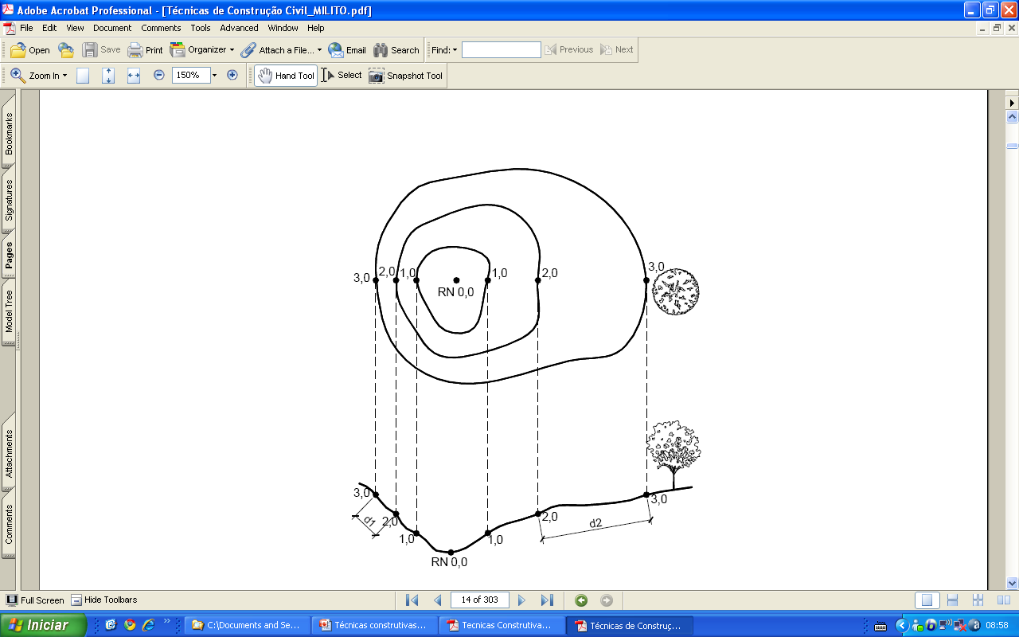
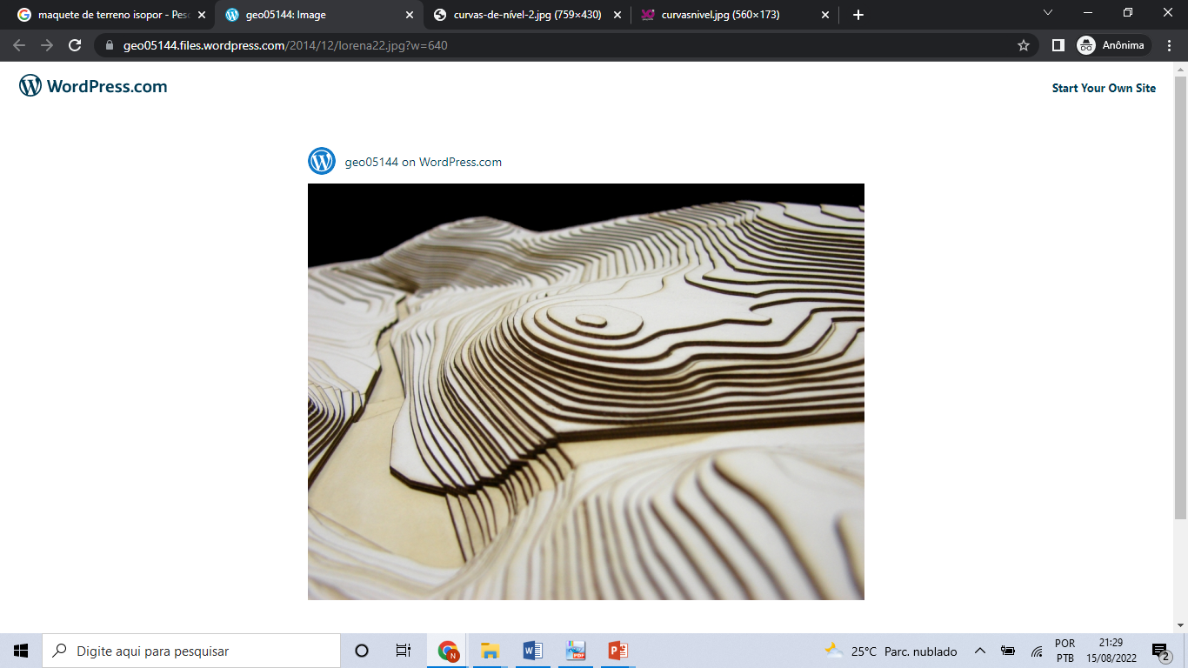
CURVAS DE NÍVEL
Leitura gráfica
O valor sempre se refere ao contorno superior do “degrau” (em caso representação feita em camadas, comum em maquete);
Notes:
https://geo05144.files.wordpress.com/2014/12/lorena22.jpg?w=640
<número>

Slide 13
CURVAS DE NÍVEL
Leitura gráfica
Observar a ordem da sequência de valores para altura;
Observar onde o terreno é mais íngreme (vencer distância vertical em pouca distância horizontal);

Slide 14
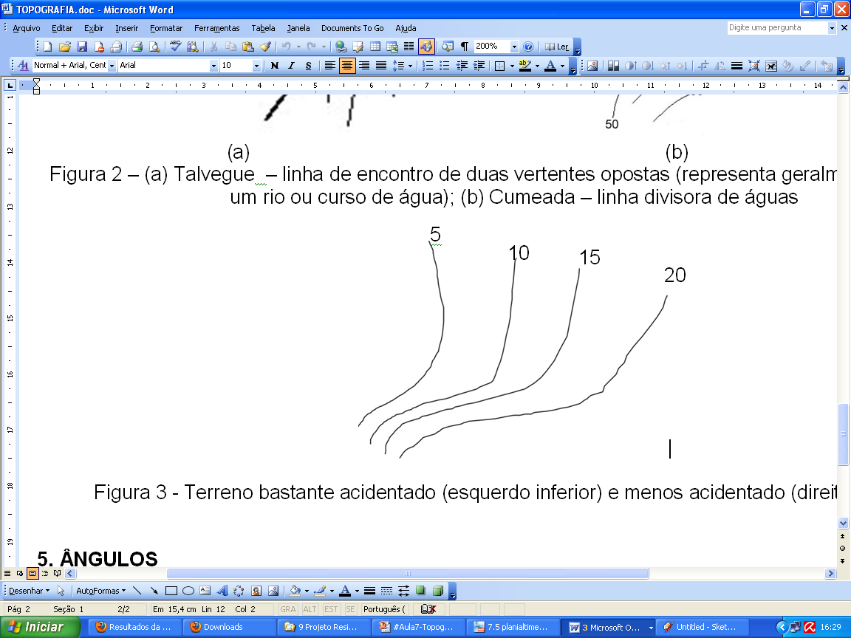
CURVAS DE NÍVEL
Interpretação topográfica
a) Curvas próximas: maiores inclinações (partes mais acidentadas do terreno),
Curvas afastadas: menores inclinações

Slide 15
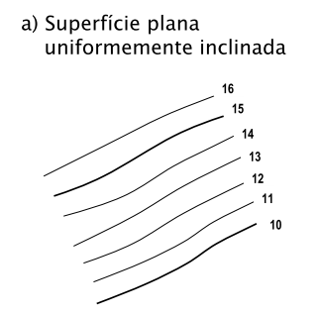
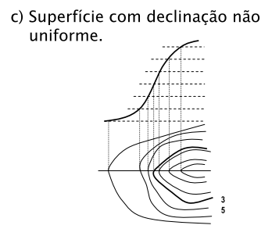
CURVAS DE NÍVEL
Interpretação topográfica
b) Superfície uniformemente inclinada
c) Superfície com inclinação
não uniforme

Slide 16
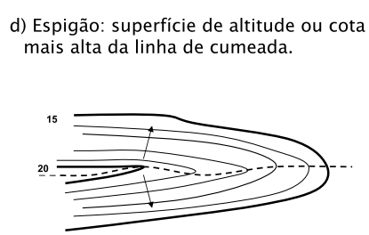
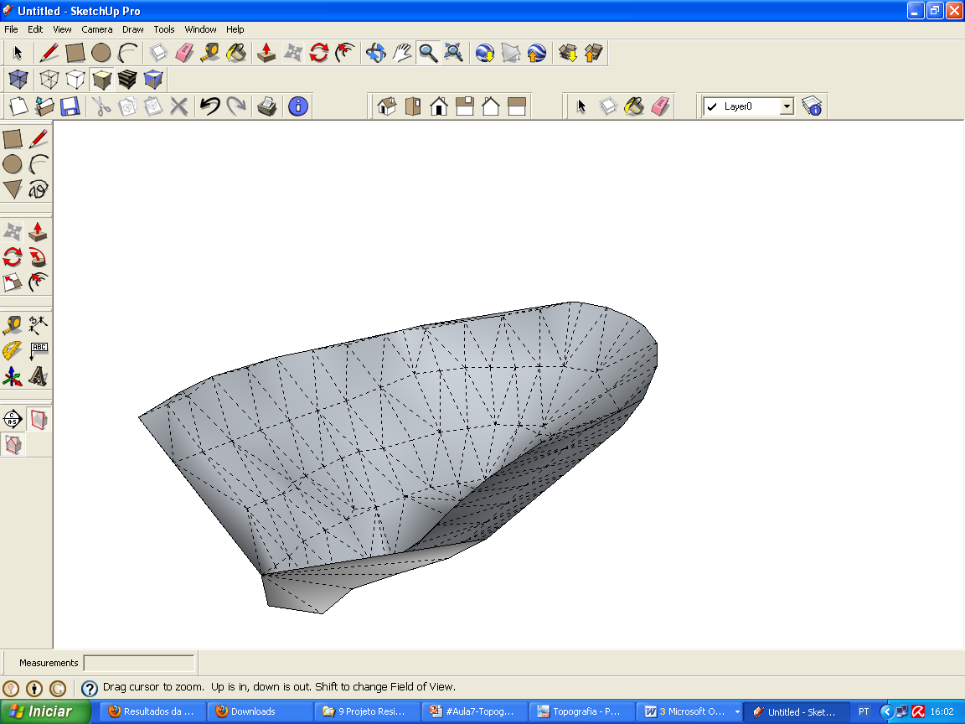
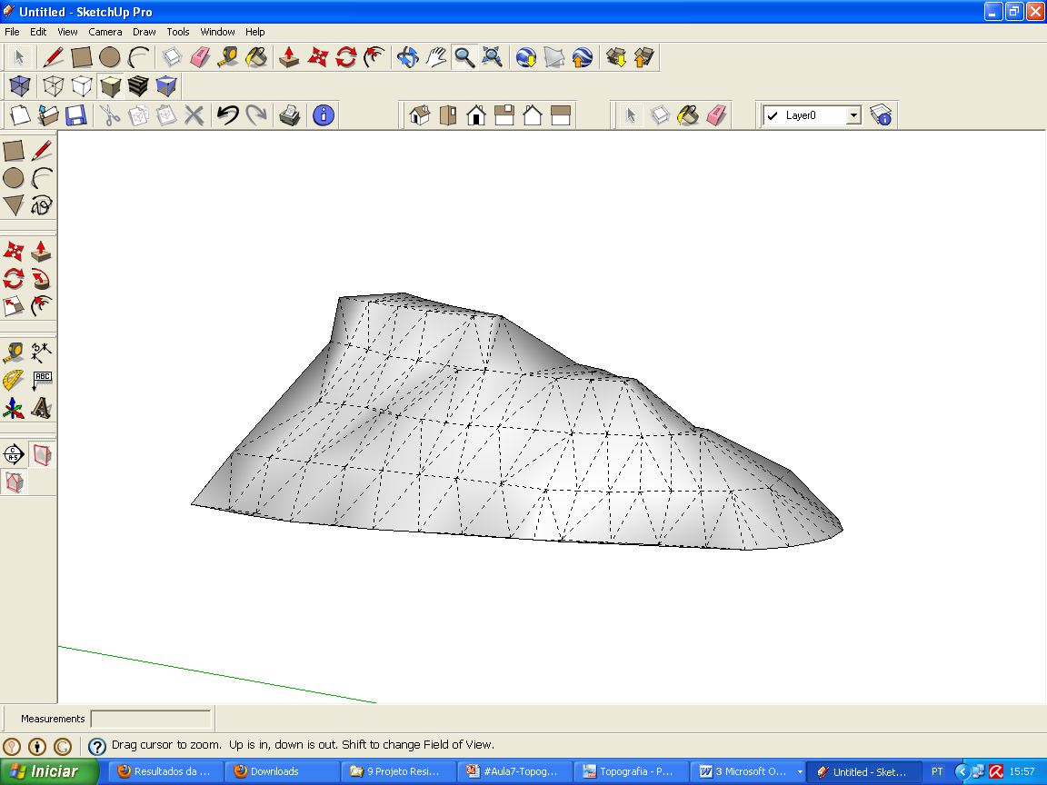
CURVAS DE NÍVEL
Interpretação topográfica
d) Espigão (divisor de águas inclinado)
e) Talvegue (linha de encontro de duas vertentes opostas)
20
15
15
20

Slide 17
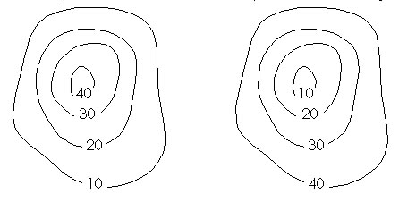
CURVAS DE NÍVEL
Interpretação topográfica
f) Elevação: as curvas de menor valor envolvem as de maior valor
g) Depressão: as curvas de maior valor envolvem as de menor valor

Slide 18
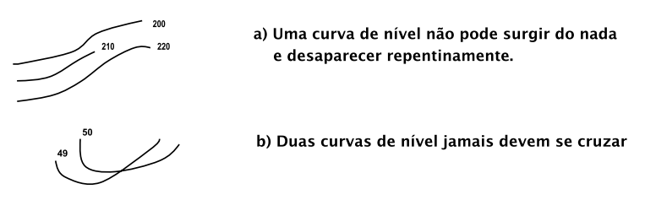
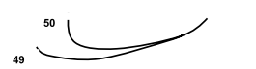
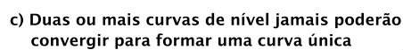
CURVAS DE NÍVEL
Erros de representação

Slide 19
Taludes

Slide 20
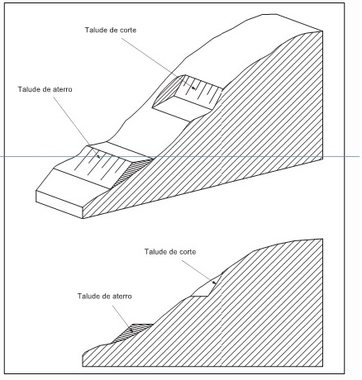

Slide 21
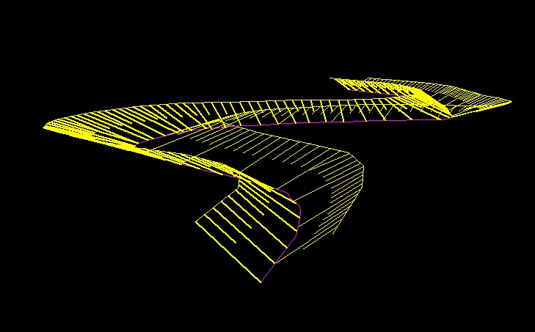

Slide 22
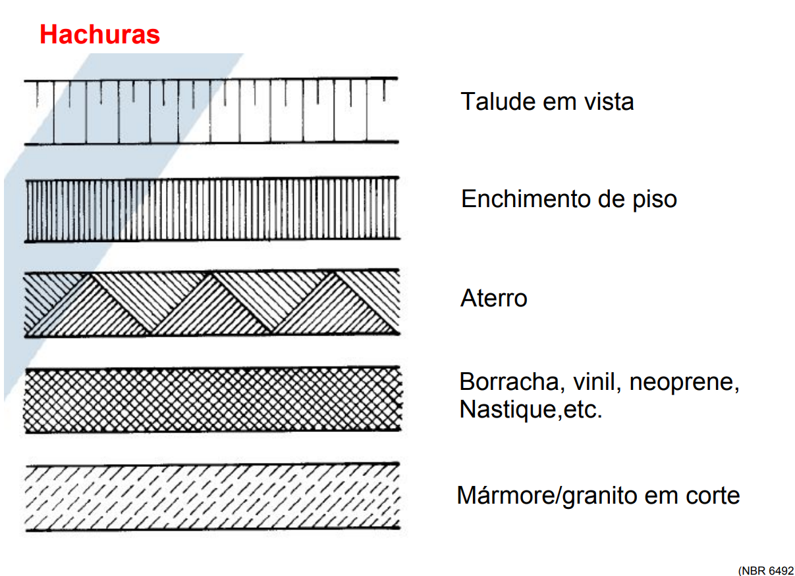

Slide 23
Perfil do Terreno

Slide 24
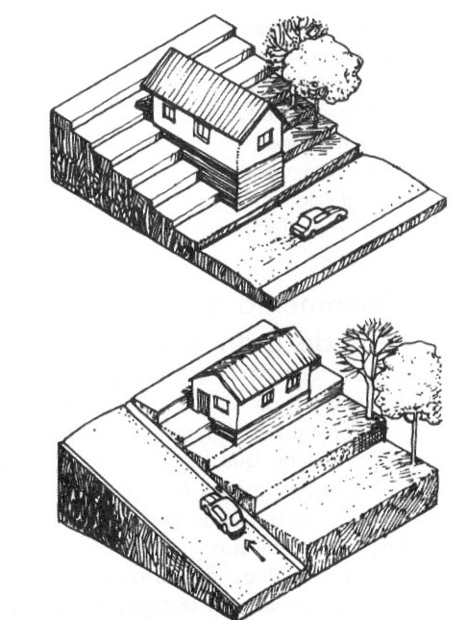
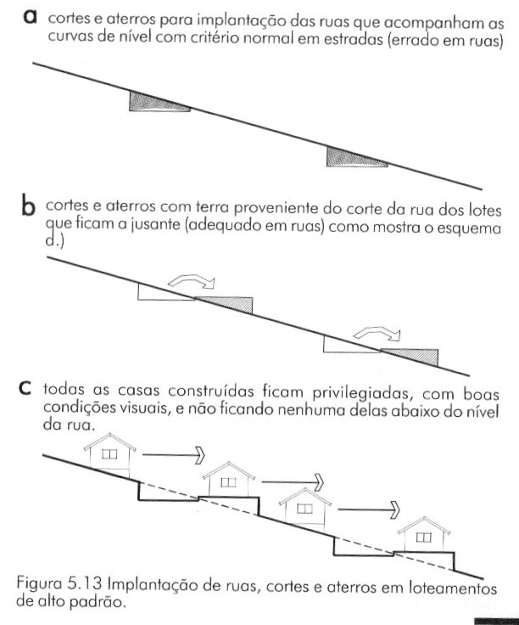
c
Fonte: MASCARÓ,J.L. LOTEAMENTOS URBANOS MASQUATRO EDITORA PORTO ALEGRE 2005

Slide 25
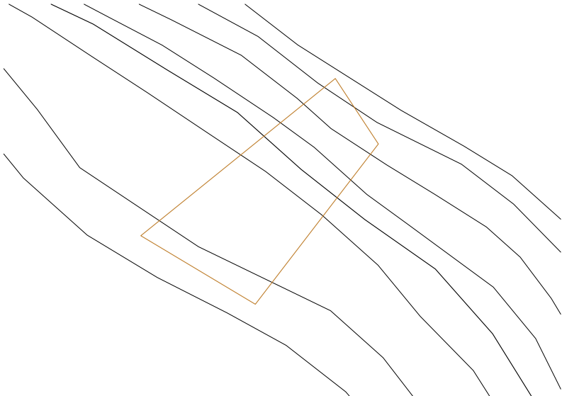
0

Slide 26
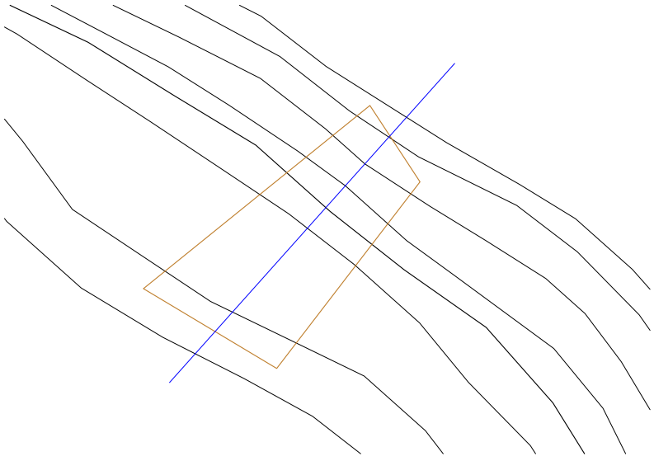
1

Slide 27
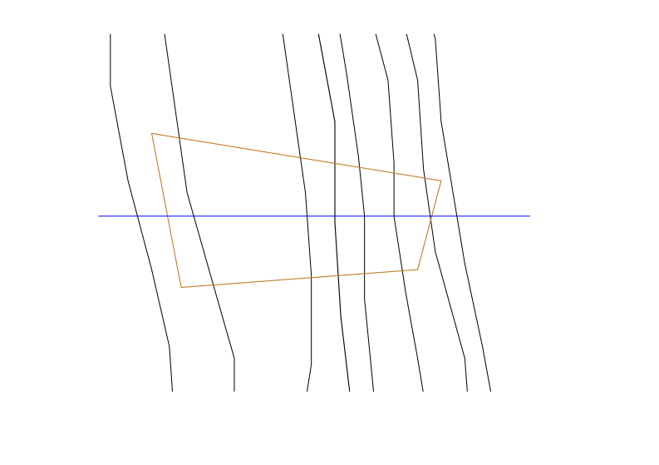
2

Slide 28
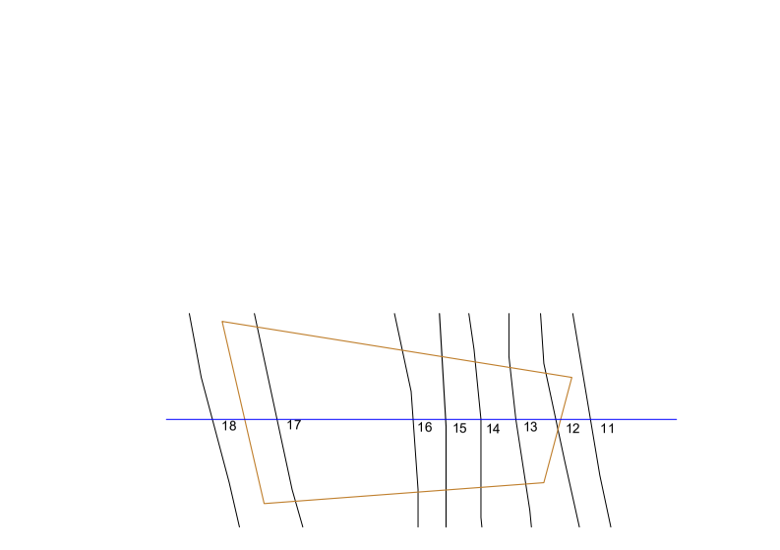
3

Slide 29
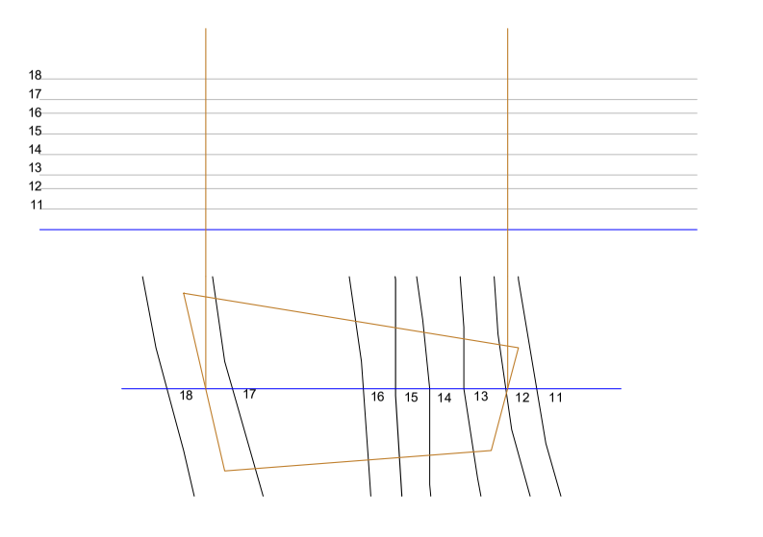
4

Slide 30
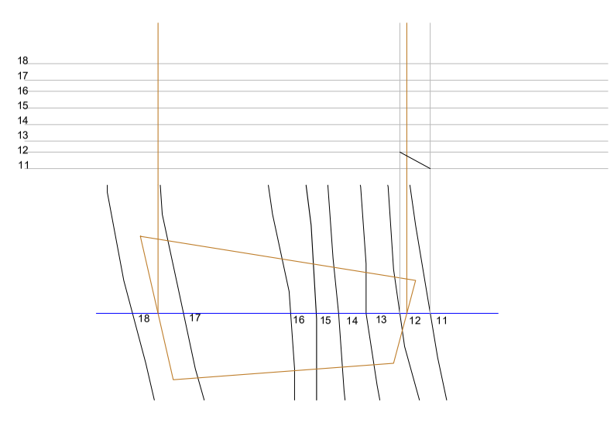
5

Slide 31
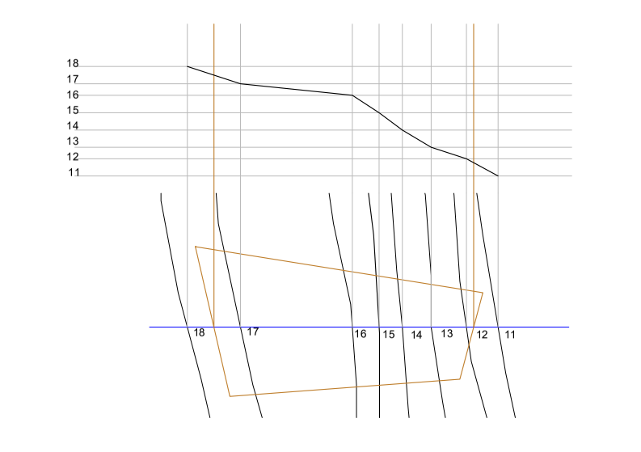
6

Slide 32
2. Implantação

Slide 33

TERRENO INCLINADO
IMPLANTAÇÃO, COMO ASSENTAR?!

Slide 34


Slide 35


Slide 36
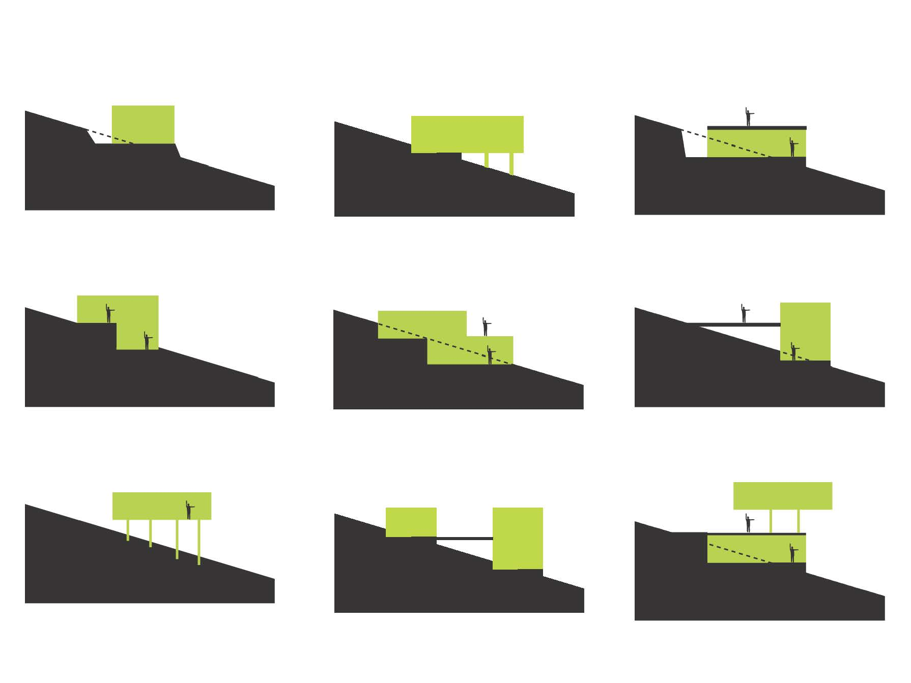

Slide 37
Exemplos

Slide 38
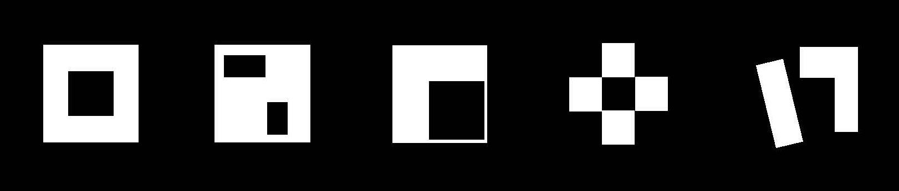
VOLUME COM VAZIO
projeto que organiza os volumes e ambientes a partir da articulação com um vazio

Slide 39
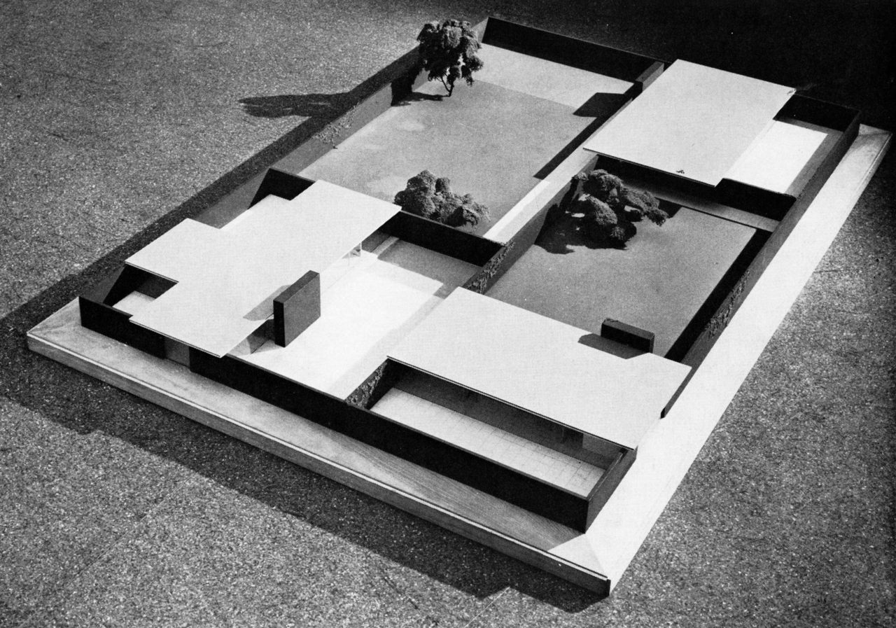
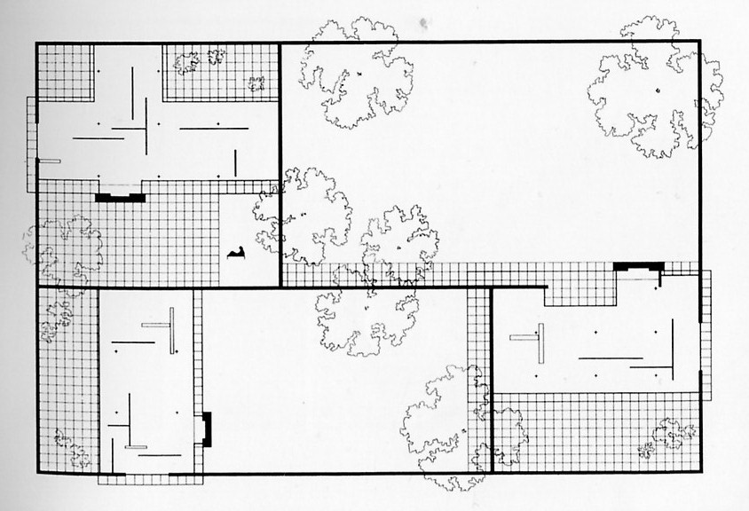
CASA DE 3 PÁTIOS
Mies van der Rohe, 1931

Slide 40
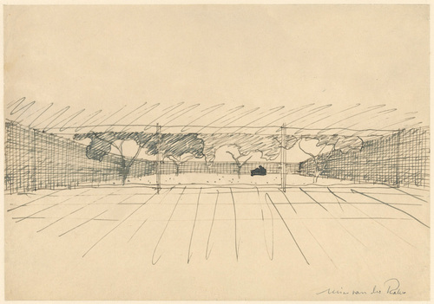
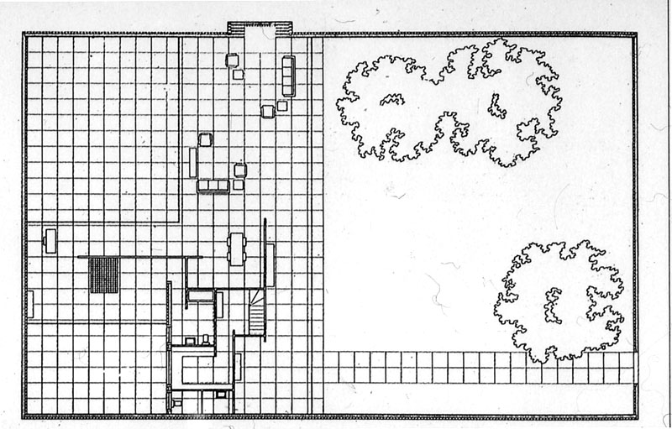
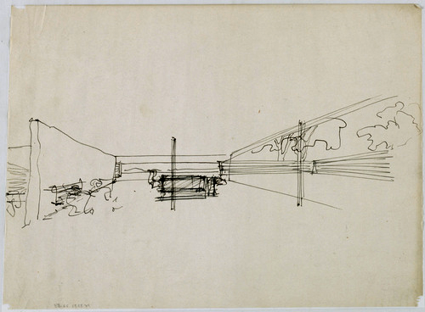
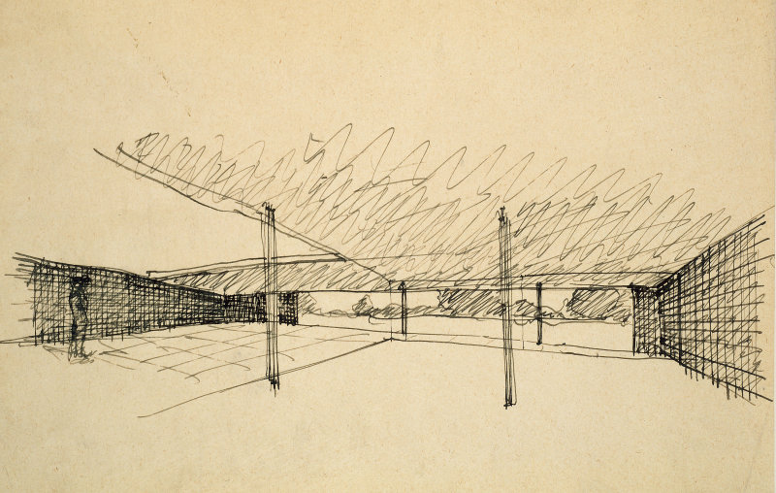

Slide 41
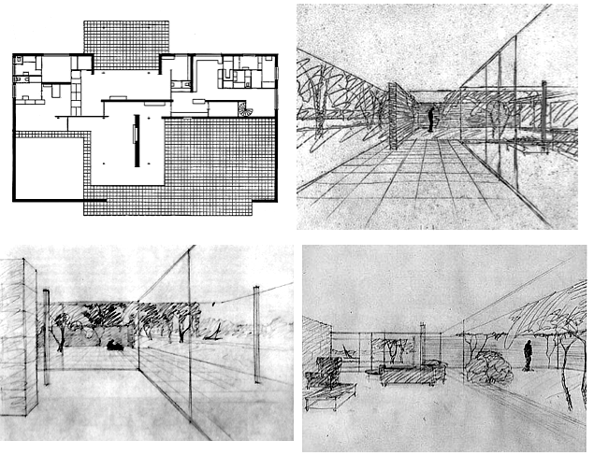
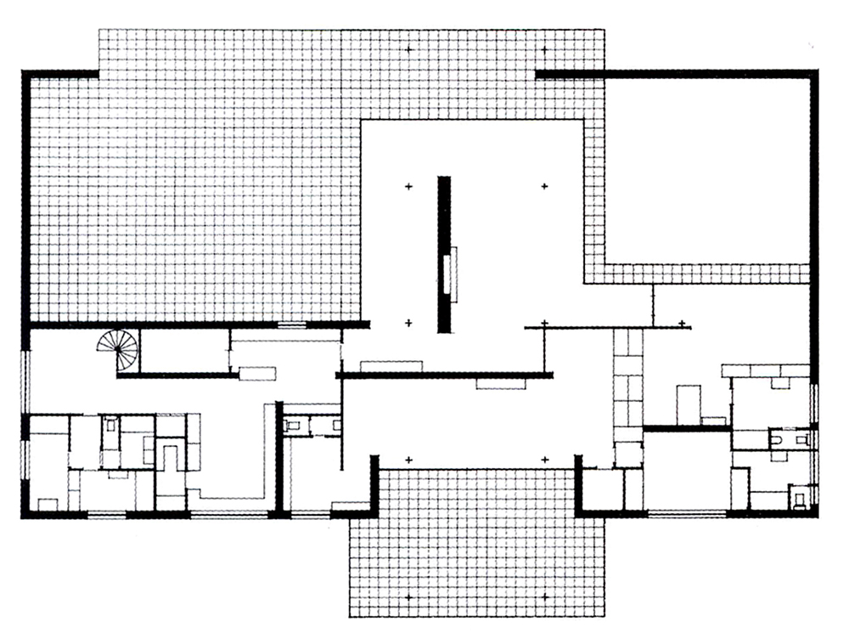
CASA HUBE
Mies van der Rohe, 1934

Slide 42
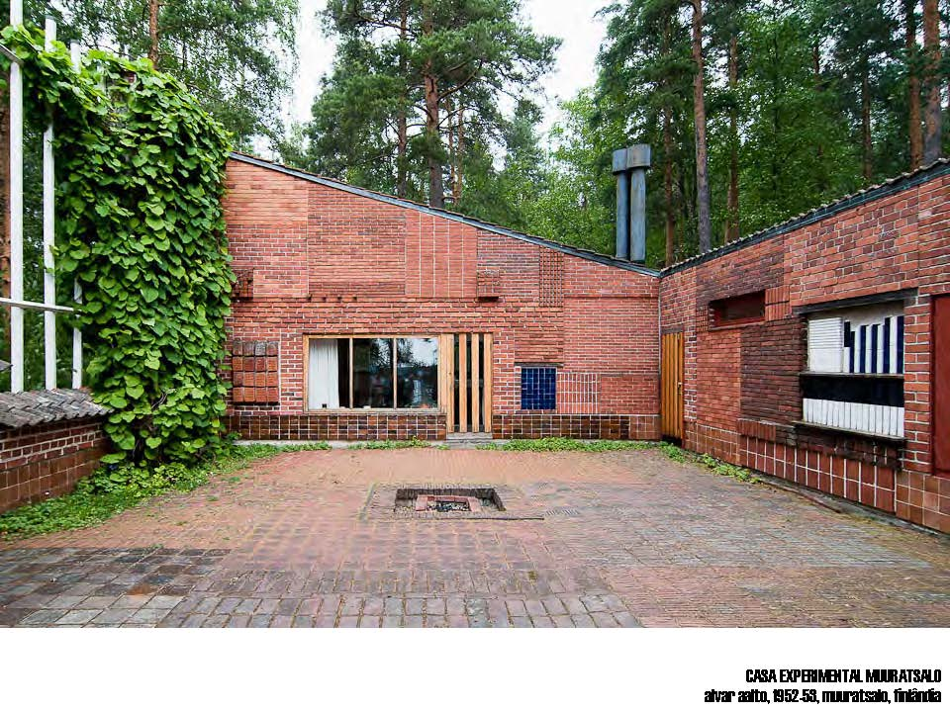

Slide 43
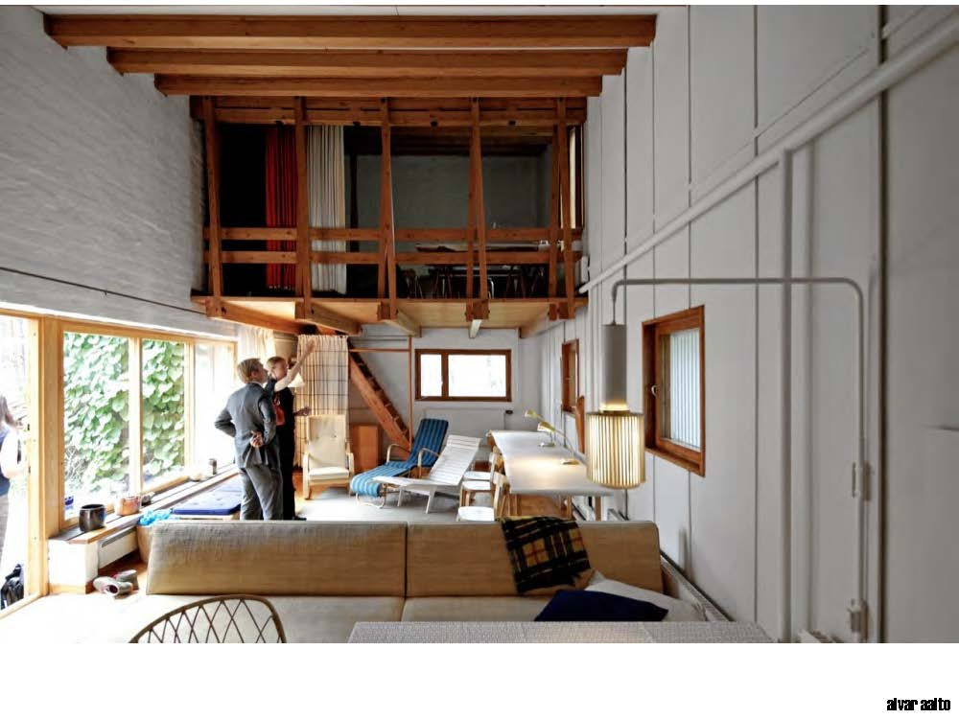
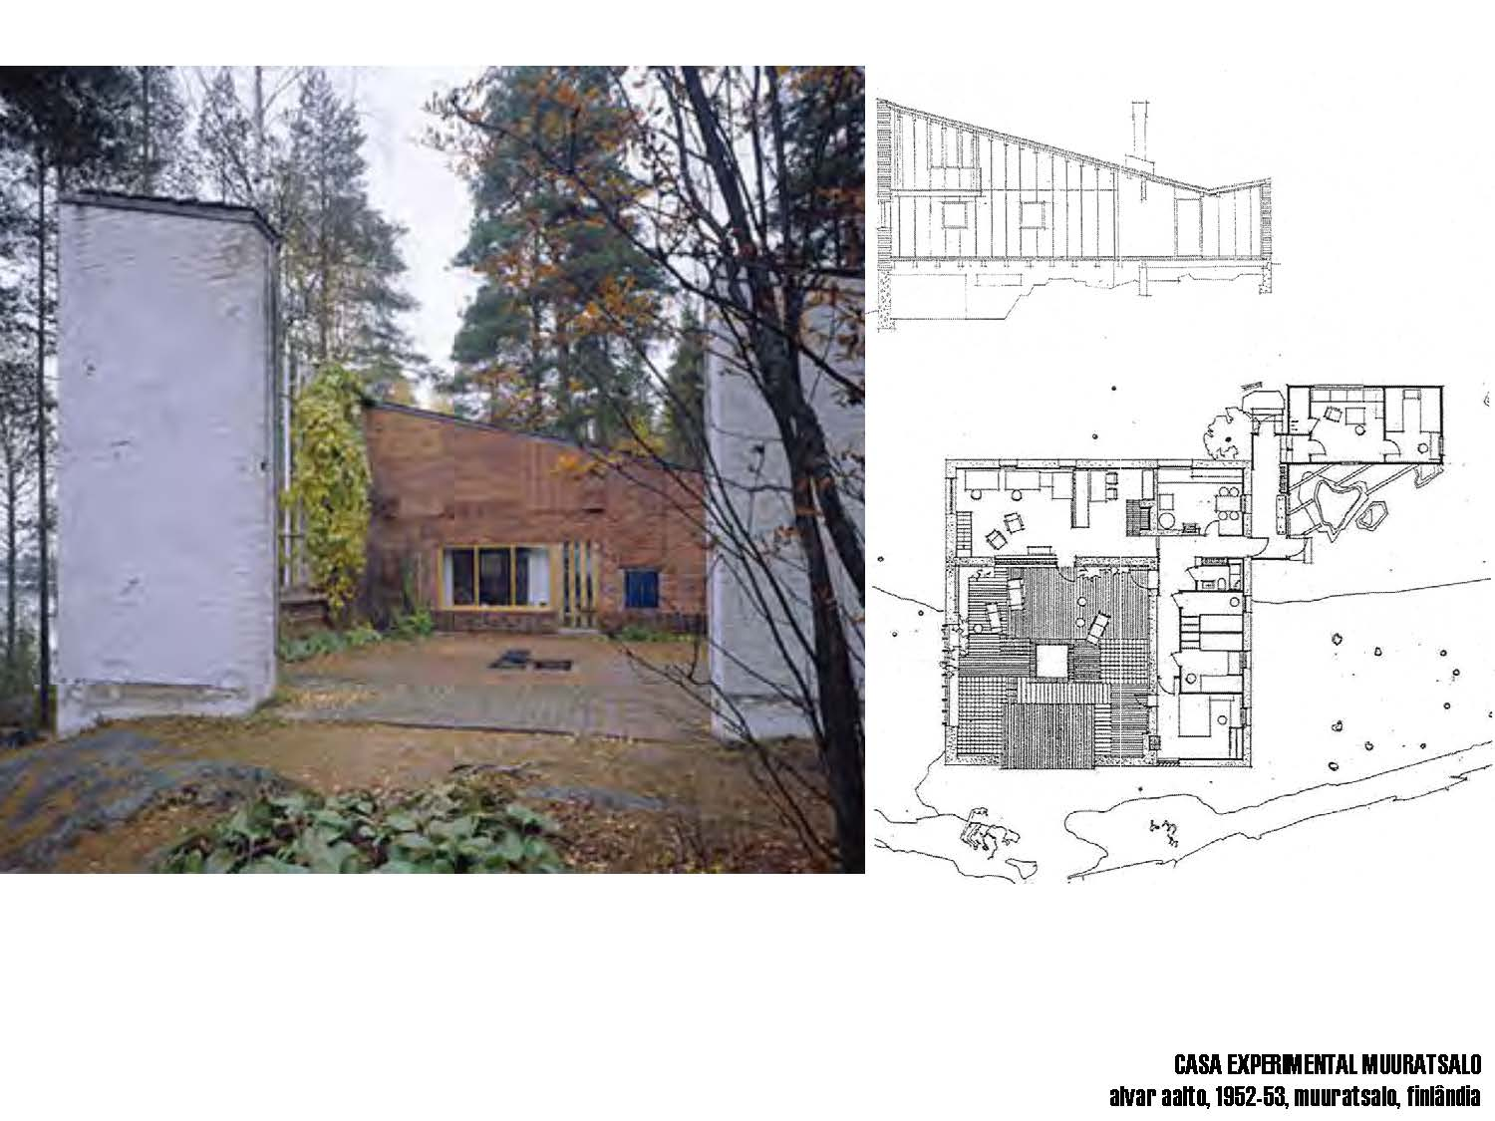

Slide 44
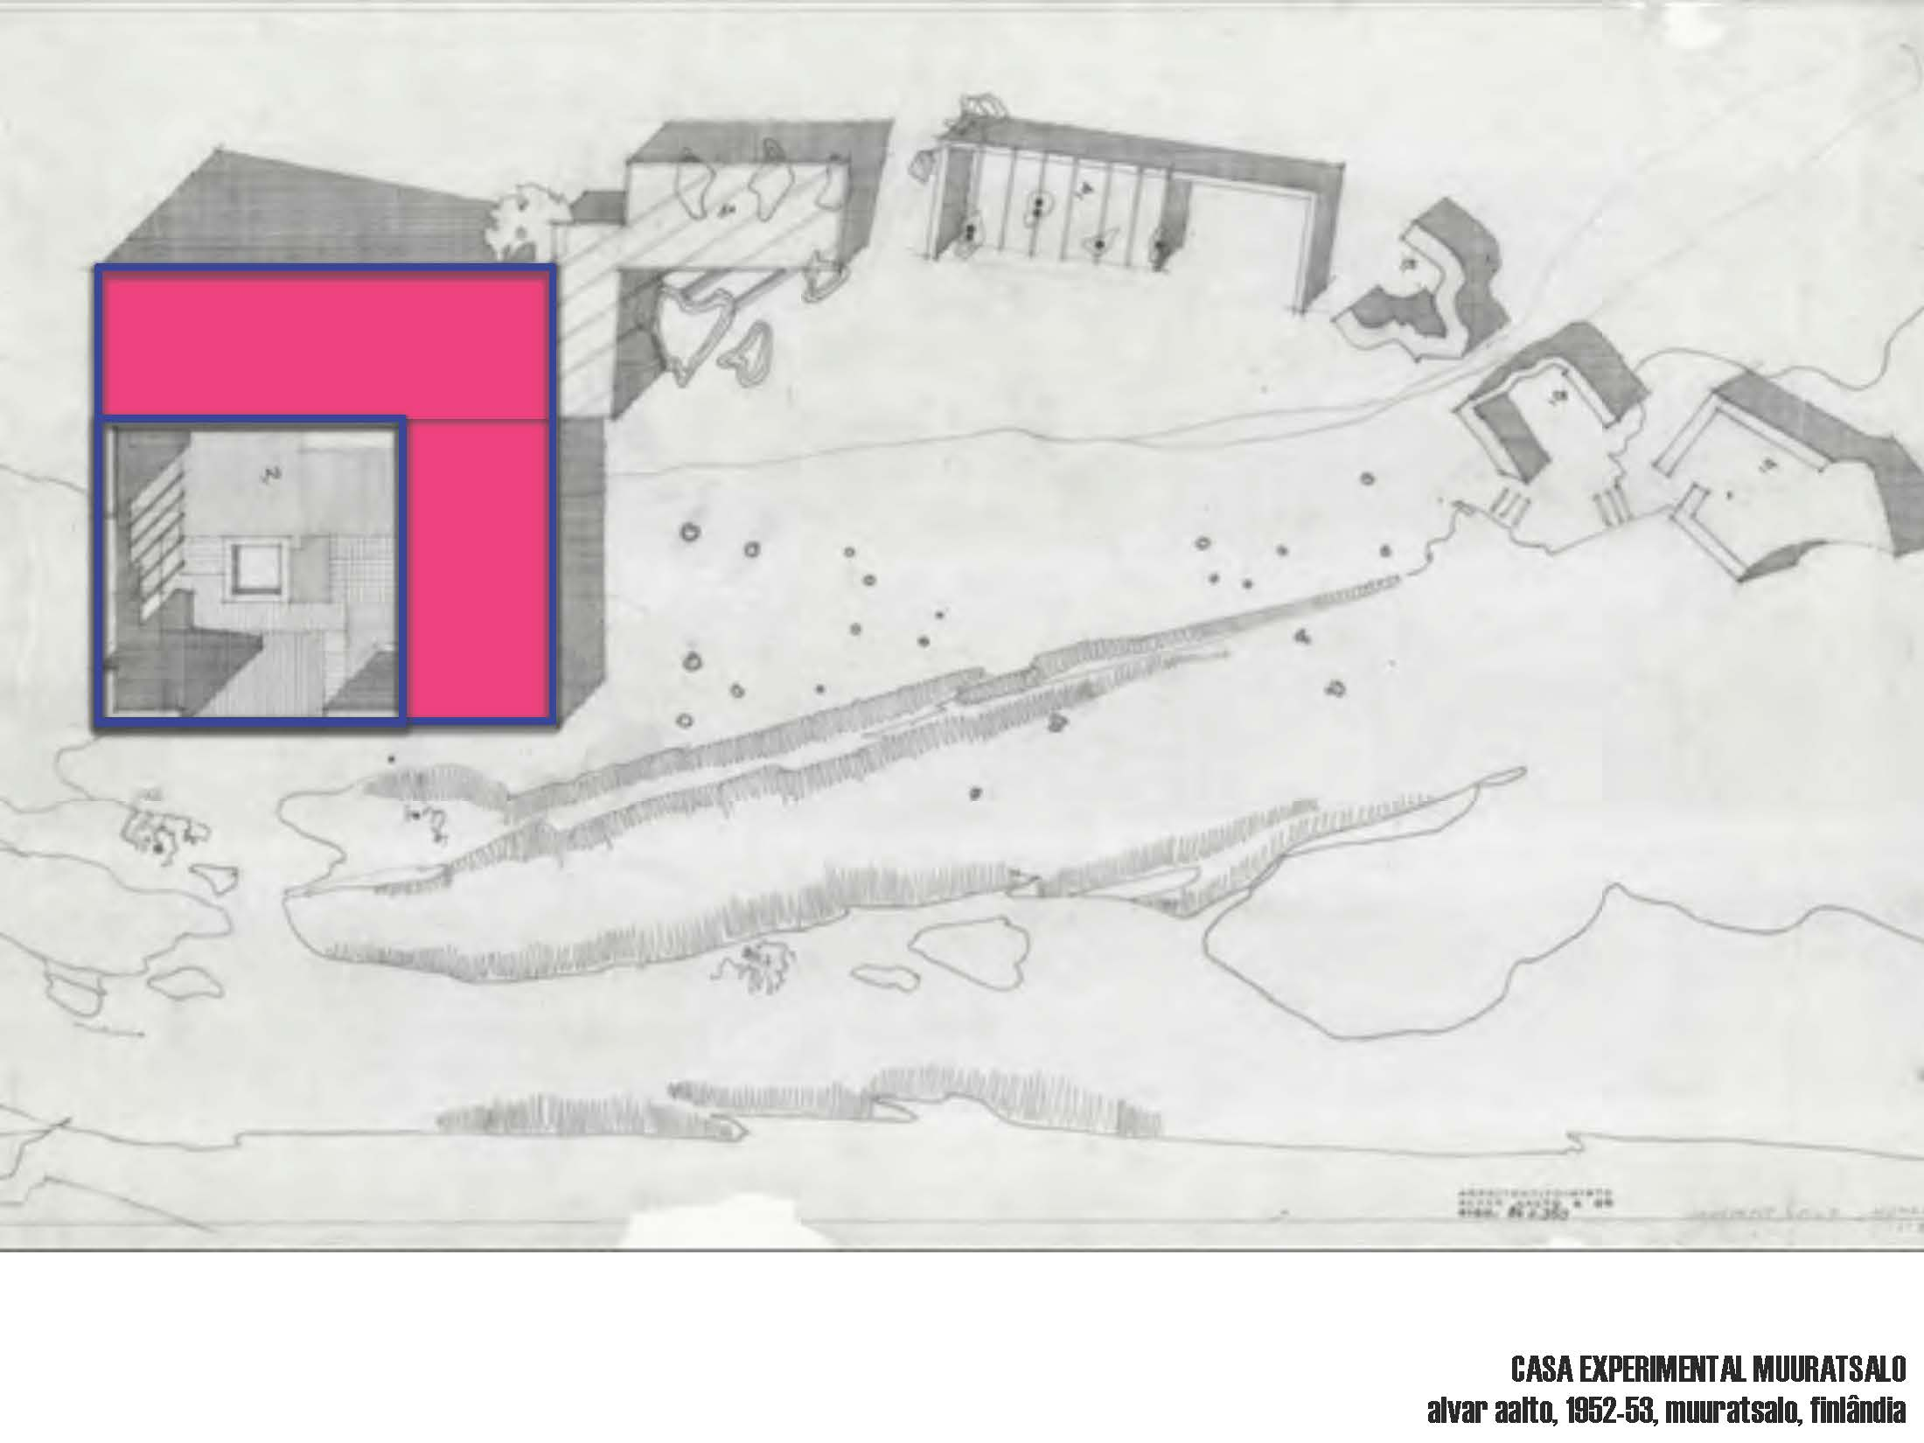
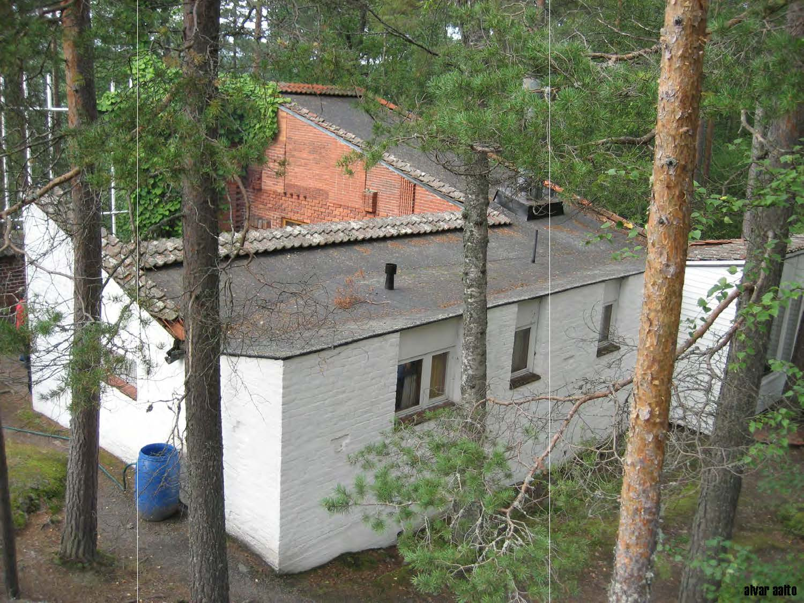
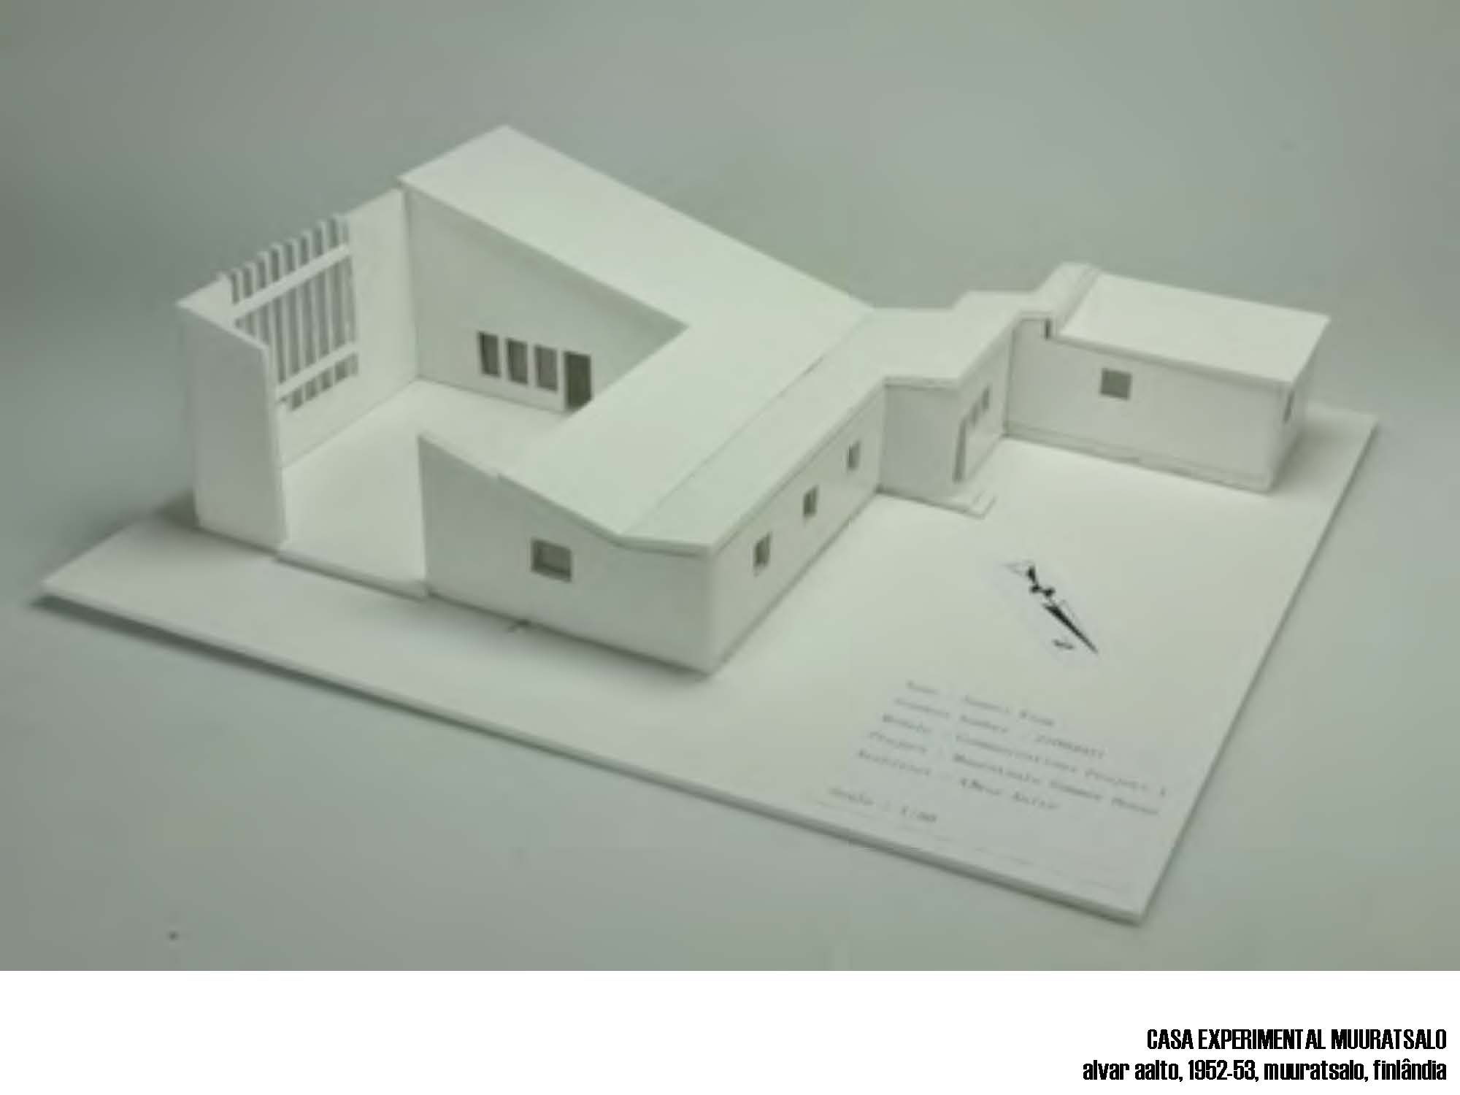

Slide 45
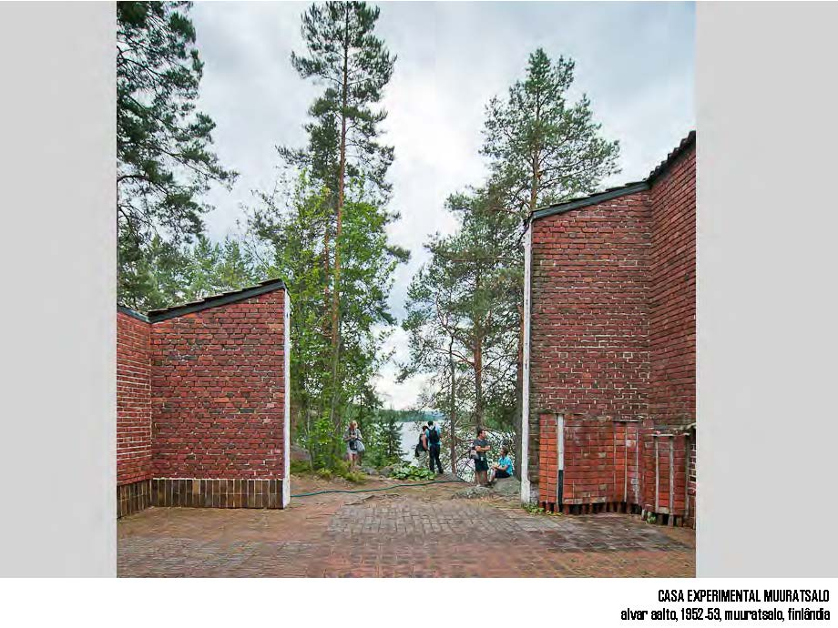
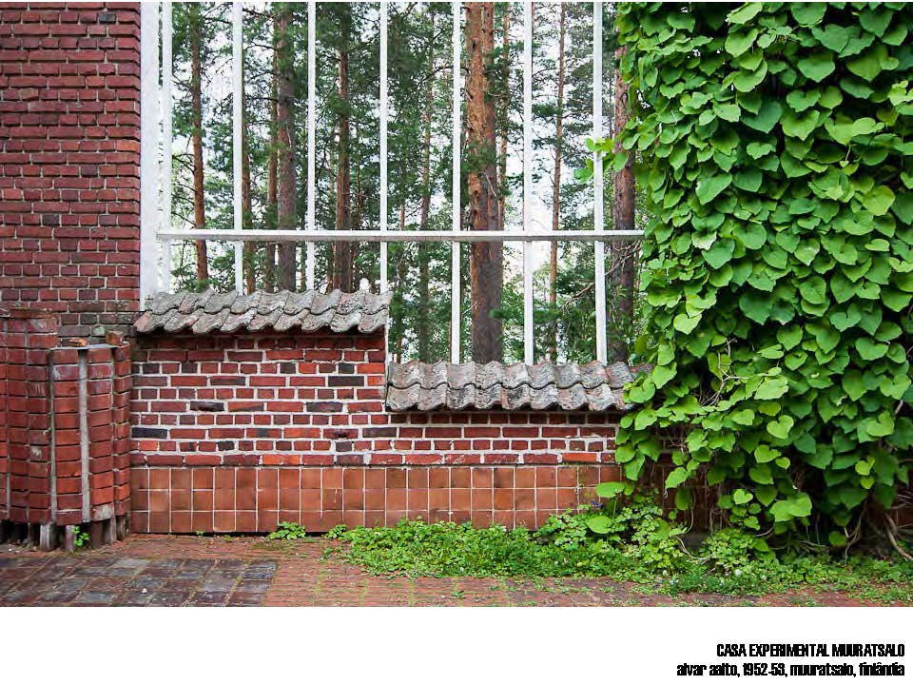

Slide 46
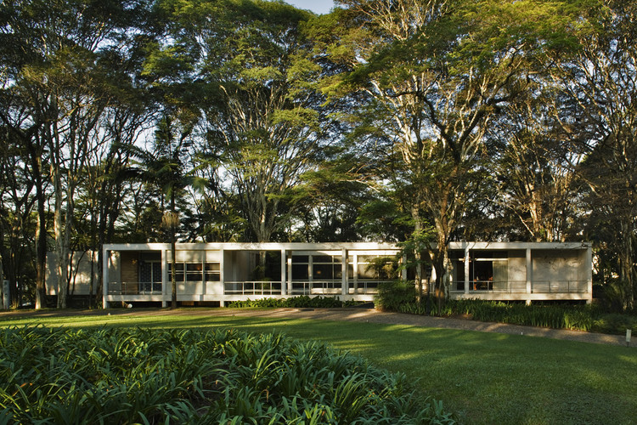

Slide 47
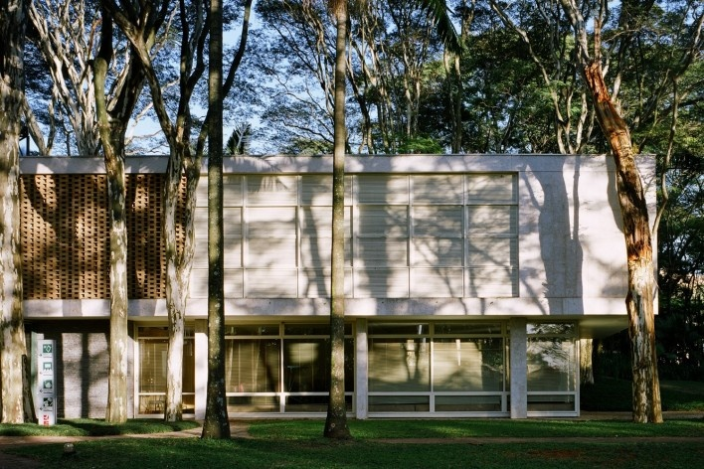

Slide 48



Slide 49


Slide 50





Slide 51


RESIDENCIA CELSO SILVEIRA DE MELO
Paulo Mendes da Rocha, 1962

Slide 52



Slide 53


Slide 54


Slide 55


Slide 56


Slide 57


Slide 58



Slide 59




CASA SÃO ROQUE
Tacoa, 2010

Slide 60




Slide 61



Slide 62

CASA ML
Bernardes e Jacobsen, 2008

Slide 63



Slide 64






Slide 65

ÚNICO VOLUME
projeto que se organiza com um só bloco, chamado também monobloco

Slide 66



MAISON CITROHAN
Le Corbusier, 1920

Slide 67


Slide 68


CASA GROPIUS
Walter Gropius, 1937

Slide 69






Slide 70


Slide 71


Slide 72




Slide 73



Slide 74



Slide 75




Slide 76



Slide 77


Slide 78




Slide 79




Slide 80





Slide 81



Slide 82


Nine Square House
Shigeru Ban
1997

Slide 83




Slide 84


Naked House
Shigeru Ban
2000

Slide 85



Slide 86


Slide 87




Slide 88



CASA NA SERRA DA MOEDA
Gustavo Pena, 1999

Slide 89





Slide 90



Slide 91


Slide 92


Slide 93





Slide 94


Slide 95


Slide 96

MAIS DE UM VOLUME
projeto que se organiza a partir de grupamento de blocos segundo distintas ordens e elementos

Slide 97


Slide 98


Slide 99


Slide 100


Slide 101




Slide 102

CASA GRELHA
FGMF, 2007

Slide 103




Slide 104





Slide 105

VILLA ISABELLA
Brasil Arquitetura, 2007

Slide 106





Slide 107






Slide 108


Slide 109

CASA Reuther
Mathias Klotz, 2009

Slide 110






Slide 111




Slide 112


CASA RA
Bernardes e Jacobsen, 2009

Slide 113



CASA DA CASCATA
Frank Lloyd Wright, 1935

Slide 114






Slide 115

CASA EM MAIORCA
Jorn Utzon, 1972

Slide 116




Slide 117




Slide 118







Slide 119


Slide 120



Slide 121



Slide 122



CASA III
Peter Eisenman, 1970

Slide 123




Slide 124



Slide 125




Slide 126




Slide 127

DESAGREGAÇÃO DO VOLUME
projeto que desfaz a ideia de volume e massa do objeto

Slide 128






THEO VAN DOESBURG
... “Declaramos que a pintura, sem a construção arquitetônica (isto é, a pintura de cavalete) não tem mais razão de existir”.
Theo van Doesburg
Jardim plástico, 1919
Theo van Doesburg e Cornelius van Eesteren – “abstração na criação formal”. Estudos baseados em conceituações bidimensionais que se expandem para o campo tridimensional

Slide 129






A composição extrapola o campo bidimensional do quadro e considerando o tempo alcança a quarta dimensão.
Elabora diversos projetos como estudos
Projeto de uma casa-estúdio, 1925
Cinema-restaurante L’Aubette, 1927
Estudos de casas, 1924 e 1923

Slide 130





GERRIT RIETVELD
É autor de grande parte do mobiliário e da arquitetura produzida dentro do movimento.
Direciona a concepção da forma para um determinismo técnico e industrial

Slide 131


Slide 132


SCHRÖDER HOUSE
“A nova arquitetura é anticúbica, ou seja, não tenta congelar as diferentes células espaciais funcionais em um cubo fechado. Pelo contrário, lança-as (e faz o mesmo com planos salientes, volumes de sacadas, etc) centrifugamente, a partir do núcleo do cubo”.
Theo van Doesburg

Slide 133


Slide 134







Slide 135



Pavilhão Rietveld, 1955
Reconstruído em 1965

Slide 136


Slide 137


Slide 138


Slide 139


Slide 140


Slide 141


Slide 142


Slide 143


Slide 144


CASA ARTIGAS
VILANOVA ARTIGAS, 1949

Slide 145





Slide 146

CASA EM JOANÓPOLIS
UNA Arquitetura, 2007

Slide 147


Slide 148






Slide 149

QUADRANT HOUSE
Diller, Scofidio, Renfro, 2005

Slide 150




Slide 151



CASE STUDY HOUSE n. 23 B e C
Koenig, 1958

Slide 152



CASE STUDY HOUSE n. 23 B
Koenig, 1958

Slide 153



CASE STUDY HOUSE n. 23 C
Koenig, 1958

Slide 155



CASE STUDY HOUSE n. 20
Buff, Straub e Hensman, 1958

Slide 156




Slide 157




Slide 158


Slide 159


Slide 160


Slide 161


Slide 162


Slide 163


Slide 164
FIM

